Slide 1

БЮДЖЕТ ДЛЯ ГРАЖДАН «О бюджете Кушвинского городского округа на 2022 год и плановый период 2023 и 2024 годов» Решение Думы Кушвинского городского округа от 23 декабря 2021 года № 24
https://kushva.midural.ru

Slide 2
Оглавление
Вступительное слово 3
Что такое бюджет? 4
Источники финансирования дефицита бюджета 6
Бюджетный процесс в Кушвинском городском округе 8
Участники бюджетного процесса 9
Основные сведения о Кушвинском городском округе 10
Муниципальные учреждения, финансируемые из бюджета Кушвинского городского округа 11
Основные направления бюджетной и налоговой политики 12
Основные показатели прогноза социально - экономического развития 13
Основные параметры бюджета 16
Основные параметры бюджета Кушвинского городского округа в сравнении с другими городскими округами 17
Доходы бюджета 18
Налоговые доходы бюджета 20
Неналоговые доходы бюджета 26
Безвозмездные поступления 28
Сведения о налоговых льготах 31
Распределение расходов бюджета 32
Национальные проекты 35
Программные и непрограммные направления расходов 38
Перечень муниципальных программ, подлежащих реализации в 2022-2024 годах 39
Расходы бюджета с учетом целевых групп 61
Непрограммные направления расходов 68
Муниципальный долг 69
Дополнительная информация для граждан 70
Контактная информация для граждан 71
Глоссарий 72
https://kushva.midural.ru

Slide 3
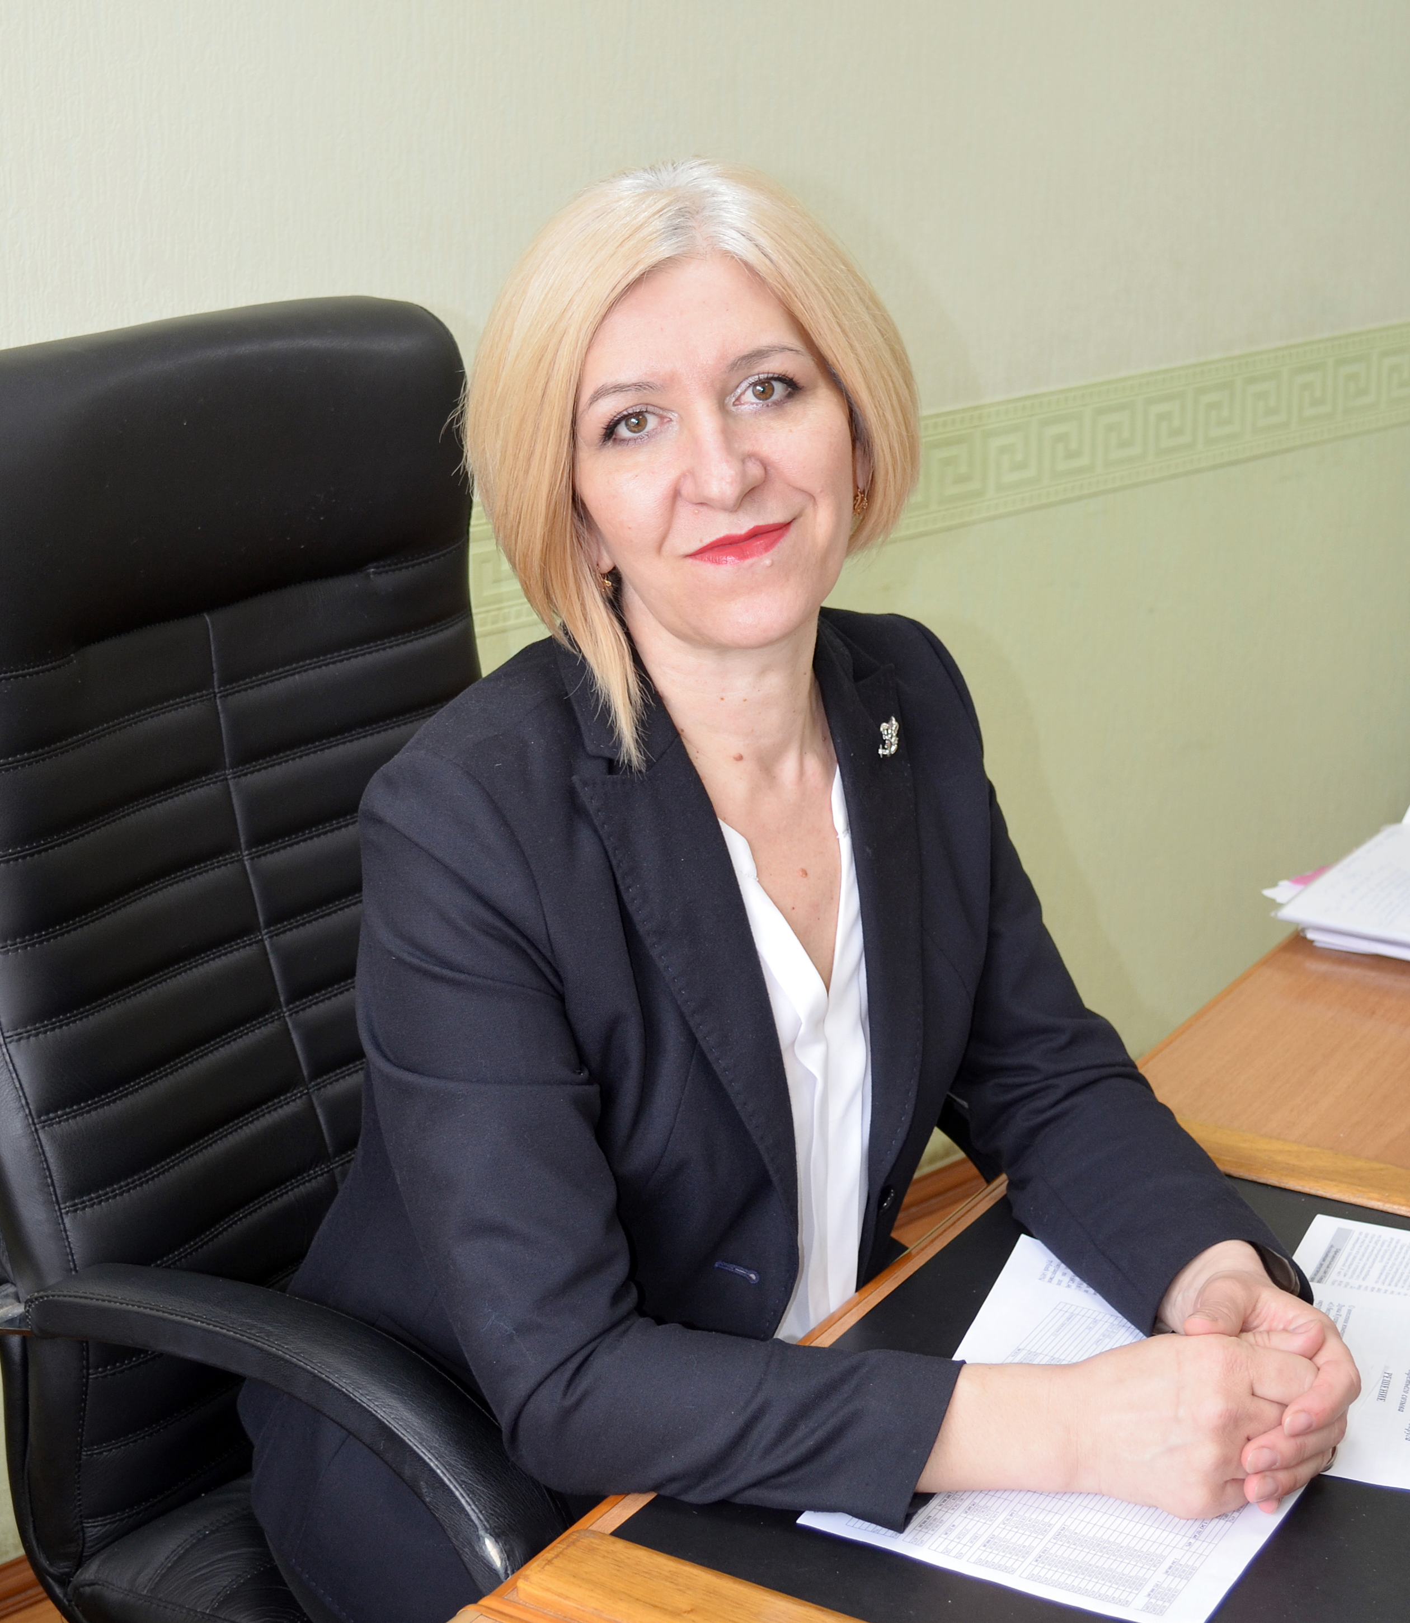
Уважаемые жители Кушвинского
городского округа!
В целях предоставления гражданам нашего городского округа актуальной информации о бюджете и бюджетном процессе в доступной для граждан форме, специалистами Финансового управления в Кушвинском городском округе разработан «Бюджет для граждан» Кушвинского городского округа, который содержит сведения об основных параметрах бюджета Кушвинского городского округа на 2022 год и плановый период 2023 и 2024 годов.
Брошюра «Бюджет для граждан» подготовлена в соответствии с Бюджетным посланием Президента Российской Федерации от 13 июня 2013 года «О бюджетной политике в 2014 — 2016 годах» о повышении прозрачности бюджетов и бюджетного процесса и необходимости осуществлять регулярную публикацию брошюры «Бюджет для граждан» на всех уровнях бюджетной системы Российской Федерации.
https://kushva.midural.ru
С уважением, заместитель главы администрации Кушвинского городского округа –
начальник Финансового управления в Кушвинском городском округе
Оксана Валентиновна Маскаева

Slide 4
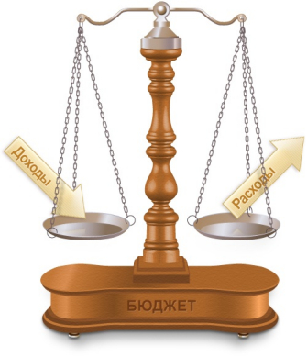


Что такое бюджет?
Бюджет - форма образования и расходования денежных средств, предназначенных для финансового
обеспечения задач и функций государства и местного самоуправления
https://kushva.midural.ru
ДОХОДЫ
поступающие в бюджет денежные средства (налоги юридических и физических лиц, административные платежи и сборы, безвозмездные поступления)
РАСХОДЫ
выплачиваемые из бюджета денежные средства (социальные выплаты населению, содержание муниципальных учреждений, капитальное строительство и др.)
Профицит
Превышение доходов над расходами
Дефицит
Превышение расходов над доходами
Сбалансированность бюджета по доходам и расходам –
основополагающее требование, предъявляемое к органам, составляющим и утверждающим бюджет

Slide 5

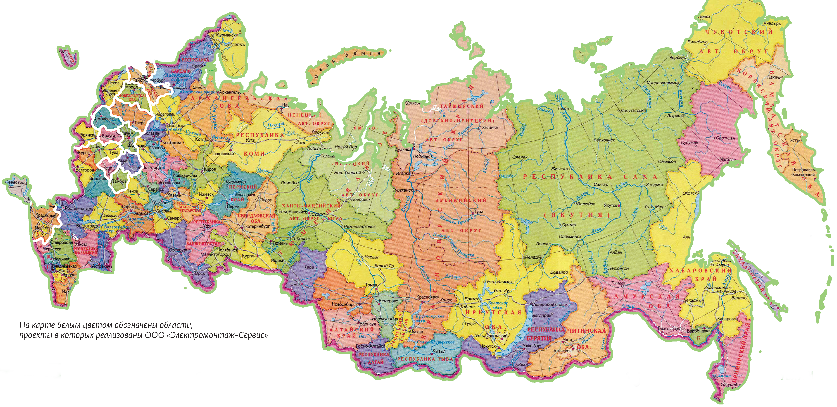

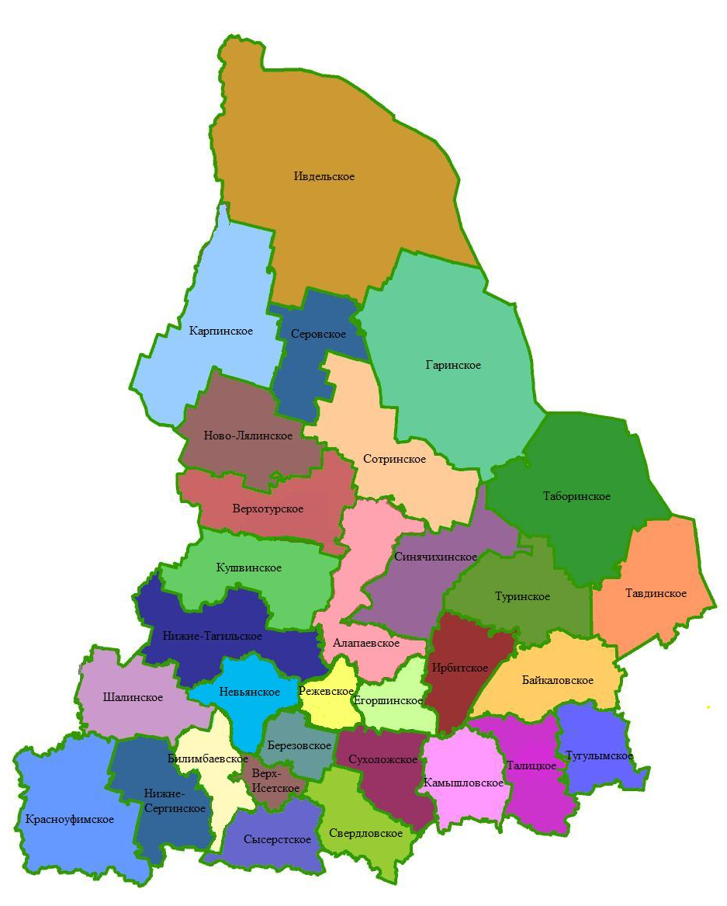

Какие бывают бюджеты?
Бюджеты семей
Бюджеты публично – правовых образований
Российской Федерации (федеральный бюджет, бюджеты государственных внебюджетных фондов)
Субъектов Российской Федерации (региональные бюджеты, бюджеты территориальных фондов обязательного медицинского страхования)
Бюджеты организаций
Муниципальных образований (местные бюджеты)
https://kushva.midural.ru

Slide 6
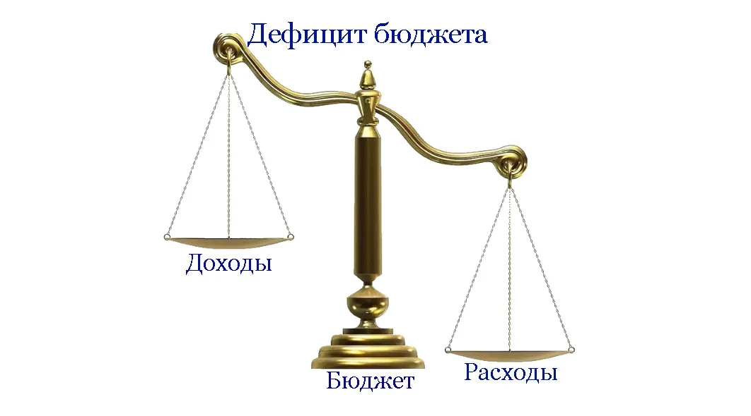
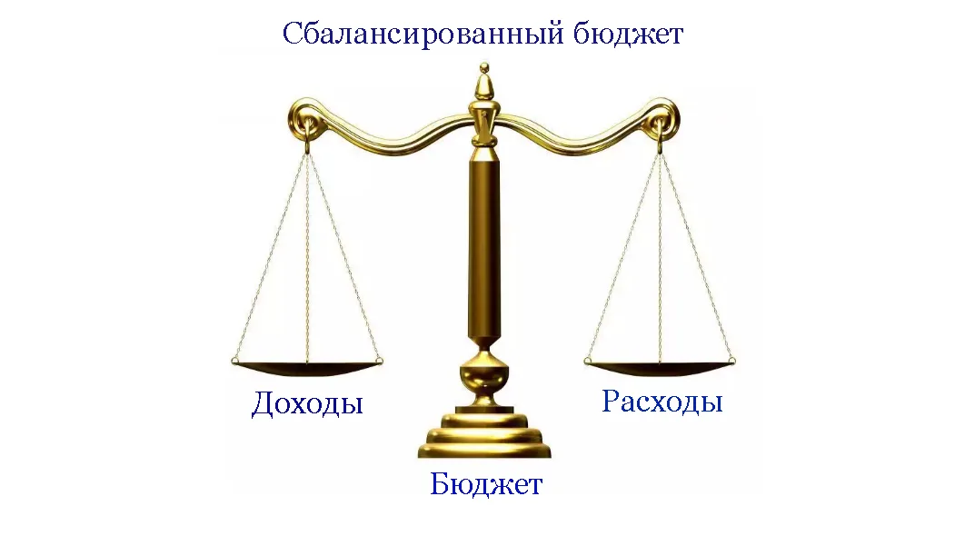
Источники финансирования дефицита бюджета
Основным постулатом при формировании бюджета Кушвинского городского округа является его сбалансированность.
Профицит
https://kushva.midural.ru
Расходы
Доходы
Объем расходов бюджета соответствует суммарному объему поступлений в бюджет (доходы и источники формирования дефицита бюджета)
В состав источников внутреннего финансирования дефицита бюджета включаются:
- разница между привлеченными и погашенными муниципальным образованием кредитами кредитных организаций в валюте Российской Федерации;
- разница между привлеченными и погашенными муниципальным образованием в валюте Российской Федерации бюджетными кредитами, предоставленными местному бюджету другими бюджетами бюджетной системы Российской Федерации;
- изменение остатков средств на счетах по учету средств местного бюджета в течение соответствующего финансового года;
Муниципальный долг

Slide 7
Структура бюджетной системы Российской Федерации
Бюджетная система РФ
Федеральный бюджет
Бюджеты субъектов РФ
Бюджеты государственных внебюджетных фондов РФ
Бюджеты территориальных государственных внебюджетных фондов
Местные бюджеты:
Бюджеты муниципальных районов, бюджеты муниципальных округов, бюджеты городских округов
Бюджеты городских и сельских поселений, бюджеты внутригородских районов
Бюджетная система Российской Федерации – совокупность всех бюджетов в Российской Федерации
https://kushva.midural.ru
I уровень
II уровень
III уровень

Slide 8
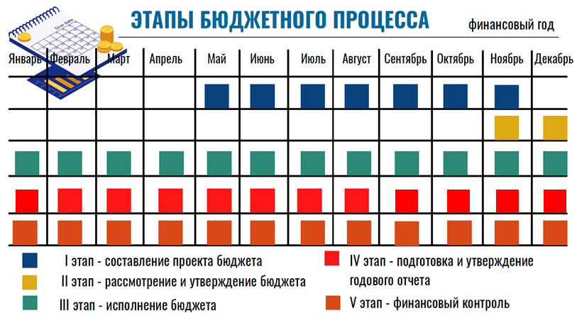
Бюджетный процесс в Кушвинском городском округе
Бюджетный процесс представляет собой деятельность по составлению проекта бюджета, его рассмотрению, утверждению, исполнению, составлению отчета об исполнении и его утверждению.
Контроль за исполнением бюджета
Контроль за формированием и использованием финансовых ресурсов Кушвинского городского округа
Исполнение бюджета
Исполнение местного бюджета осуществляют участники бюджетного процесса в Кушвинском городском округе
Составление, рассмотрение и утверждение бюджетной отчетности
Составление и рассмотрение участниками бюджетного процесса в Кушвинском городском округе бюджетной отчетности об исполнении местного бюджета
https://kushva.midural.ru
Составление проекта бюджета
Основывается на:
бюджетном послании Президента Российской Федерации
Рассмотрение и утверждение проекта бюджета
Дума рассматривает проект решения о местном бюджете в двух чтениях
прогнозе социально-экономического развития КГО
основных направлениях бюджетной и налоговой политики в КГО
муниципальных программах КГО
До момента принятия проекта решения о местном бюджете проводятся публичные слушания
Сроки рассмотрения и принятия решения о местном бюджете должны обеспечивать вступление в силу решения с 1 января очередного финансового года

Slide 9



Участники бюджетного процесса
Финансовый орган – функциональный орган администрации – Финансовое управление в КГО
Главные распорядители (распорядители) средств местного бюджета
Главные администраторы (администраторы) источников финансирования дефицита местного бюджета
Получатели средств местного бюджета
Представительный орган КГО –
Дума КГО
Высшее должностное лицо МО – Глава КГО
Исполнительно-распорядительный орган КГО – администрация КГО
Главные администраторы (администраторы) доходов местного бюджета
Орган внешнего муниципального финансового контроля – управление муниципального контроля КГО
Гражданин и его участие в бюджетном процессе
Помогает формировать доходную часть
бюджета
(уплачивая налоги)
https://kushva.midural.ru
Получает социальные гарантии –
расходная часть бюджета (образование, культура, социальные выплаты)
Участники бюджетного процесса
Возможность влияния гражданина на состав бюджета
1
Публичные слушания по проекту бюджета Кушвинского городского округа на очередной финансовый год и плановый период
2
Публичные слушания по проекту решения Думы об исполнении бюджета Кушвинского городского округа
4
Распределение части средств бюджета Кушвинского городского округа (в том числе инициативное бюджетирование)
3
Публичные обсуждения муниципальных программ Кушвинского городского округа, участие в общественной и независимой экспертизе проектов муниципальных правовых актов, обращения граждан

Slide 10
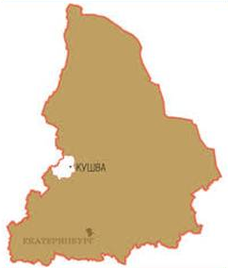


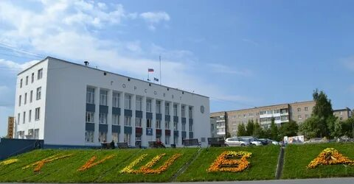
Основные сведения о Кушвинском городском округе
Город Кушва был основан в 1735 году и расположен на восточном склоне Уральского горного хребта. В настоящее время занимаемая площадь с закрепленными в административных границах территориями составляет 2 168,8 кв. км., численность населения на 01.01.2022 года 35 840 человек, в том числе: городское -26 251, сельское – 9 589 .
В состав территории городского округа входят город Кушва, а также в соответствии с генеральным планом городского округа территории, предназначенные для развития его социальной, транспортной и иной инфраструктуры, включая территории поселков и других сельских населенных пунктов, не являющихся муниципальными образованиями: поселок Баранчинский, деревня Боровая, деревня Кедровка, деревня Молочная, деревня Мостовая, поселок Азиатская, поселок Валуевский, поселок Верхняя Баранча, поселок Орулиха, поселок Софьянка, поселок Хребет-Уральский, поселок Чекмень.
Герб
Флаг
https://kushva.midural.ru
Официальный сайт
Кушвинского городского округа
https://kushva.midural.ru/

Slide 11
Муниципальные учреждения, финансируемые из бюджета Кушвинского городского округа
3 органа местного самоуправления
5 отраслевых (функциональных) органов администрации
40 муниципальных учреждений
учреждения
количество
название
Комитет жилищно-коммунальной сферы
Учреждения культуры
Казенные
5
Учреждения физической культуры и спорта
Учреждения образования
Детская музыкальная школа
Телерадиокомитет
Ресурсный центр
Центр финансового и административного обеспечения деятельности Управления культуры
Центр учета и обеспечения деятельности Управления физической культуры и спорта
Кушвинский дворец культуры
Центр культуры и досуга пос. Баранчинский
Кинотеатр «Феникс»
Библиотека
Кушвинский краеведческий музей
Центр по физической культуре, спорту и туризму «Горняк»
Спортивная школа
Спортивная школа «Синегорец» пос. Баранчинский
Средняя общеобразовательная школа
Дошкольное образовательное учреждение детский сад
"Центр внешкольной работы "Факел"
Дом детского творчества
Детская художественная школа
Баранчинская детская школа искусств
5
3
27
https://kushva.midural.ru
учреждения
Дошкольные
Общеобразовательные
количество
15
7
человек
2 011
4 778
Дополнительного образования
5
2 792

Slide 12
Основные направления бюджетной и налоговой политики Кушвинского городского округа на 2022 год и плановый период 2023 и 2024 годов.
Основные направления бюджетной и налоговой политики Кушвинского городского округа определяют приоритеты бюджетной и налоговой политики в среднесрочной перспективе и подходы, используемые при составлении проекта бюджета Кушвинского городского округа на 2022 год и плановый период 2023 и 2024 годов.
Основными направлениями налоговой политики Кушвинского городского округа на 2022 – 2024 годы являются:
1) сохранение и развитие налогового потенциала, содействие достижению приоритетов социально-экономического развития, повышению уровня конкурентоспособности и инвестиционной привлекательности городского округа, росту деловой активности хозяйствующих субъектов;
2) продолжение реализации эффективной и сбалансированной налоговой политики;
3) повышение результативности налоговых расходов, включая осуществление мероприятий по оценке объемов и оценке эффективности налоговых расходов.
Бюджетная политика Кушвинского городского округа будет ориентирована на достижение национальных целей развития Российской Федерации, установленных в Указах Президента Российской Федерации от 7 мая 2018 года № 204 «О национальных целях и стратегических задачах развития Российской Федерации на период до 2024 года» и от 21 июля 2020 года № 474 «О национальных целях развития Российской Федерации на период до 2030 года» и на ключевые направления развития экономики и социальной сферы Кушвинского городского округа.
Бюджетная и налоговая политика Кушвинского городского округа на предстоящий период будет ориентирована на повышение качества жизни населения городского округа.
Основные приоритеты деятельности на ближайшие годы – планомерное и эффективное развитие городского округа по важнейшим направлениям экономики и социальной сферы.
Основные направления бюджетной и налоговой политики сохраняют преемственность в отношении определенных ранее приоритетов и скорректированы с учетом текущей экономической ситуации, обеспечения эффективного реагирования на имеющиеся вызовы и необходимости реализации первоочередных задач.
https://kushva.midural.ru

Slide 13
Основные показатели прогноза социально -экономического развития Кушвинского городского округа
Наименование показателя | единица измерения | 2020 год (отчет) | 2021 год (оценка) | 2022 год (прогноз) |  | 2023 год (прогноз) |  | 2024 год (прогноз)
 |  |  |  | 1 вариант | 2 вариант | 1 вариант | 2 вариант | 1 вариант | 2 вариант
1. Оборот организаций (по полному кругу) - всего, в том числе по видам экономической деятельности | млн. руб. | 11 550,50 | 12 186,0 | 12 673,5 | 12 698,0 | 13 180,5 | 13 269,5 | 13 734,0 | 13 880,0
Добыча полезных ископаемых | млн. руб. | 753,3 | 828,6 | 870,0 | 874,2 | 913,5 | 927,0 | 968,5 | 986,5
Обрабатывающие производства | млн. руб. | 6 331,3 | 6 363,0 | 6 554,0 | 6 586,0 | 6 816,5 | 6 869,5 | 7 089,5 | 7 165,0
Обеспечение электрической энергией, газом и паром | млн. руб. | 214,3 | 223,0 | 229,7 | 232,0 | 236,6 | 241,3 | 243,7 | 251,0
2. Инвестиции в основной капитал за счет всех источников финансирования | млн. руб. | 1 664,1 | 1 730,7 | 1 800,0 | 1 803,5 | 1 872,0 | 1 881,0 | 1 950,7 | 1 969,5
3. Оборот розничной торговли | млн. руб. | 2 850,0 | 2 878,5 | 2 892,9 | 2 907,3 | 2 907,4 | 2 936,4 | 2 921,9 | 2 965,7
4. Оборот общественного питания | млн. руб. | 10,6 | 10,63 | 10,64 | 10,66 | 10,65 | 10,7 | 10,66 | 10,73
5. Объем платных услуг населению | млн. руб. | 241,1 | 248,3 | 253,3 | 260,0 | 260,0 | 270,0 | 270,0 | 280,0
6. Обеспеченность площадью торговых объектов | кв. м/на 1 000 жителей | 1 077,5 | 1 082,9 | 1 085,0 | 1 088,3 | 1 088,0 | 1 093,7 | 1 090,5 | 1 099,2
7. Прибыль прибыльных организаций | млн. руб. | 601,6 | 571,0 | 582,5 | 588,0 | 600,6 | 608,6 | 621,0 | 639,0
8. Фонд начисленной заработной платы работников | млн. руб. | 3 252,1 | 3 463,5 | 3 637,0 | 3 668,0 | 3 855,5 | 3 914,0 | 4 087,0 | 4 176,5
 | процентов к предыдущему году | 103,4 | 106,5 | 105,0 | 105,9 | 106,0 | 106,7 | 106,0 | 106,7
https://kushva.midural.ru

Slide 14
Основные показатели прогноза социально -экономического развития Кушвинского городского округа
Наименование показателя | единица измерения | 2020 год (отчет) | 2021 год (оценка) | 2022 год (прогноз) |  | 2023 год (прогноз) |  | 2024 год (прогноз)
 |  |  |  | 1 вариант | 2 вариант | 1 вариант | 2 вариант | 1 вариант | 2 вариант
9. Число субъектов малого и среднего предпринимательства, всего | единиц | 883 | 885 | 886 | 887 | 888 | 889 | 890 | 891
10. Численность постоянного населения муниципального образования (на начало года) | человек | 37 008 | 36 500 | 36 106 | 36 126 | 35 696 | 35 736 | 35 301 | 35 356
в том числе:
городское | человек | 27 241 | 26 787 | 26 502 | 26 516 | 26 200 | 26 230 | 25 911 | 25 950
11. Среднегодовая численность постоянного населения | человек | 36 754 | 36 303 | 35 901 | 35 931 | 35 499 | 35 546 | 35 109 | 35 169
12. Численность населения в трудоспособном возрасте | человек | 17 774 | 17 518 | 17 273 | 17 307 | 17 030 | 17 100 | 16 790 | 16 895
13. Среднесписочная численность работников (без внешних совместителей) по полному кругу организаций | человек | 7 632 | 7 510 | 7 510 | 7 510 | 7 510 | 7 510 | 7 510 | 7 510
14. Уровень официально зарегистрированной безработицы (в % к экономически активному населению) на конец периода | процентов | 5,30 | 1,70 | 2,00 | 1,80 | 2,10 | 1,60 | 1,90 | 1,40
15. Естественное движение
15.1. число родившихся | человек | 349 | 350 | 340 | 360 | 350 | 365 | 360 | 370
15.2. число умерших | человек | 800 | 750 | 750 | 750 | 745 | 745 | 745 | 745
https://kushva.midural.ru

Slide 15
Основные показатели прогноза социально -экономического развития Кушвинского городского округа
Наименование показателя | единица измерения | 2018 год (отчет) | 2019 год (оценка) | 2020 год (прогноз) |  | 2021 год (прогноз) |  | 2022 год (прогноз)
 |  |  |  | 1 вариант | 2 вариант | 1 вариант | 2 вариант | 1 вариант | 2 вариант
16. Ввод в эксплуатацию жилых домов, всего | кв. метров | 5 480 | 6 263 | 4 500 | 5 218 | 5 500 | 9 025 | 4 000 | 6 255
в том числе:
индивидуальные жилые дома | кв. метров | 2 431 | 4 599 | 2 200 | 2 200 | 4 500 | 4 500 | 4 000 | 4 000
17. Денежные доходы населения, всего | млн. руб. | 6 266,33 | 6 638,50 | 6 979,00 | 7 010,00 | 7 364,00 | 7 422,50 | 7 767,5 | 7 857,00
 | в процентах к предыдущему году | 103,80 | 105,9 | 105,10 | 105,6 | 105,5 | 105,9 | 105,5 | 105,9
из них:
социальные выплаты | млн. руб. | 2 870,23 | 3 031,00 | 3 198,00 | 3 198,0 | 3 364,50 | 3 364,50 | 3 536,50 | 3 536,50
доходы от предпринимательской деятельности | млн. руб. | 144,00 | 144,00 | 144,00 | 144,00 | 144,00 | 144,00 | 144,00 | 144,00
18. Среднемесячная заработная плата одного работника | рублей | 35 889,80 | 38 223,00 | 40 135,00 | 40 480,00 | 42 545,00 | 43 195,00 | 45 100,00 | 46 090,00
19. Среднедушевые денежные доходы населения в месяц | руб./чел. | 14 208,00 | 15 239,00 | 16 200,0 | 16 258,00 | 17 287,00 | 17 401,00 | 18 437,00 | 18 617,00
20. Удельный вес населения с денежными доходами ниже величины прожиточного минимума | процентов | 9,00 | 8,60 | 8,40 | 8,10 | 8,20 | 8,00 | 7,90 | 7,80
https://kushva.midural.ru

Slide 16
Основные параметры бюджета Кушвинского городского округа
млн. рублей
Основные параметры | 2020 год | 2021 год (ожидаемое) | 2022 | 2023 | 2024
Доходы | 1 732,1 | 2 324,5 | 1 758,4 | 1 490,3 | 1 519,2
Налоговые и неналоговые доходы | 444,6 | 719,3 | 704,9 | 611,5 | 674,8
Безвозмездные поступления | 1 287,5 | 1 605,2 | 1 053,5 | 878,8 | 844,4
Расходы | 1 870,4 | 2 356,8 | 1 796,5 | 1 517,2 | 1 547,5
Расходы за счет собственных средств
Расходы за счет целевых безвозмездных поступлений
Дефицит (-) / Профицит (+) | - 138,3 | -32,3 | -38,1 | -26,9 | -28,2
Верхний предел муниципального долга Кушвинского городского округа | - 239,2 | 154,0 | 132,2 | 111,5 | 104,0
https://kushva.midural.ru

Slide 17
Основные параметры бюджета Кушвинского городского округа в сравнении с другими городскими округами
https://kushva.midural.ru
Численность постоянного населения городского округа на 2020 год (отчет)
Кушвинский ГО | ГО Красноуральск | ГО Верхняя Тура
37 008 человек | 22 972 человека | 8 862 человека

Slide 18
Доходы бюджета Кушвинского городского округа
https://kushva.midural.ru

Slide 19
Доходы бюджета Кушвинского городского округа
Доходная часть бюджета Кушвинского городского округа формируется в соответствии с бюджетным законодательством Российской Федерации, законодательством о налогах и сборах и законодательством об иных обязательных платежах.
В состав доходов бюджета Кушвинского городского округа входят налоговые доходы, неналоговые доходы и безвозмездные поступления.
Налоговые доходы бюджета Кушвинского городского округа формируются в соответствии со статьей 61.2 Бюджетного кодекса Российской Федерации; неналоговые доходы – на основании статьи 62 и в соответствии со статьями 41, 42 и 46 Бюджетного кодекса Российской Федерации.
Рост налоговых доходов бюджета в 2022 году к ожидаемому исполнению 2021 года обусловлен прогнозируемым увеличением поступлений от налога на доходы физических лиц, в связи с установлением дополнительного норматива отчислений в бюджет Кушвинского городского округа от налога на доходы физических лиц, заменяющего дотации из областного бюджета на выравнивание бюджетной обеспеченности городских округов на 2022 год – 53,0% (в 2021 году дополнительный норматив отчислений в бюджет Кушвинского городского округа от налога на доходы физических лиц, заменяющий дотации из областного бюджета на выравнивание бюджетной обеспеченности городских округов составлял 43%).
В бюджет Кушвинского городского округа будет зачисляться налог на доходы физических лиц (за исключением налога на доходы физических лиц в части суммы налога, превышающей 650 тысяч рублей, относящейся к части налоговой базы, превышающей 5 миллионов рублей) в 2022 году – 69%, в 2023 году - 67% и в 2024 году - 69%; налог на доходы физических лиц в части суммы налога, превышающей 650 тысяч рублей, относящейся к части налоговой базы, превышающей 5 миллионов рублей, будет зачисляться в 2022 году – 59,98%, в 2023 году – 58,24% и в 2024 году – 59,98%.
Снижение поступлений по неналоговым доходам в 2022 году и плановом периоде обусловлено уменьшением прогнозируемых поступлений доходов от платы за негативное воздействие на окружающую среду.
https://kushva.midural.ru

Slide 20
Налоговые доходы бюджета
млн. рублей
https://kushva.midural.ru

Slide 21
Налог на доходы физических лиц
млн. рублей
https://kushva.midural.ru
Темп роста НДФЛ обусловлен изменением установленного дополнительного норматива отчислений в бюджет Кушвинского городского округа от налога на доходы физических лиц, заменяющего дотации из областного бюджета на выравнивание бюджетной обеспеченности городских округов

Slide 22
Акцизы по подакцизным товарам (продукции)
млн. рублей
https://kushva.midural.ru
Положительная динамика доходов от акцизов обусловлена ростом налоговых ставок на виды
подакцизных товаров (продукции)

Slide 23
Налоги на совокупный доход
млн. рублей
https://kushva.midural.ru

Slide 24
Налоги на имущество
https://kushva.midural.ru
рублей
 | 2020 год | 2021 (ожидаемое) | 2022 | 2023 | 2024
Налоги на имущество: | 26 362 443,16 | 21 900 000,00 | 23 300 000,00 | 23 300 000,00 | 23 300 000,00
Налог на имущество физических лиц | 10 890 553,55 | 7 900 000,00 | 7 900 000,00 | 7 900 000,00 | 7 900 000,00
Земельный налог, в том числе: | 15 471 889,61 | 14 000 000,00 | 15 400 000,00 | 15 400 000,00 | 15 400 000,00
Земельный налог с организаций, обладающих земельным участком, расположенным в границах городских округов | 10 012 117,24 | 9 000 000,00 | 10 000 000,00 | 10 000 000,00 | 10 000 000,00
Земельный налог с физических лиц, обладающих земельным участком, расположенным в границах городских округов | 5 459 772,37 | 5 000 000,00 | 5 400 000,00 | 5 400 000,00 | 5 400 000,00

Slide 25
Государственная пошлина
млн. рублей
Положительная динамика прогноза обусловлена увеличением количества уплаченных государственных пошлин по делам, рассматриваемым в судах общей юрисдикции, мировыми судьями
(за исключением Верховного Суда Российской Федерации)
https://kushva.midural.ru

Slide 26
Неналоговые доходы бюджета
млн. рублей
https://kushva.midural.ru

Slide 27
Структура неналоговых доходов бюджета на 2022 год
https://kushva.midural.ru
Доходы от использования имущества, находящегося в государственной и муниципальной собственности | 23,7 млн. рублей
Платежи при пользовании природными ресурсами | 137,4 млн. рублей
Доходы от оказания платных услуг и компенсации затрат государства | 1,0 млн. рублей
Доходы от продажи материальных и нематериальных активов | 4,0 млн. рублей
Штрафы, санкции, возмещение ущерба | 1,0 млн. рублей

Slide 28
Безвозмездные поступления
млн. рублей
https://kushva.midural.ru

Slide 29
Структура безвозмездных поступлений
https://kushva.midural.ru
Субсидии – межбюджетные трансферты, предоставляемые в целях софинансирования расходных обязательств муниципального образования по вопросам местного значения
Субвенции - межбюджетные трансферты, предоставляемые в целях финансового обеспечения расходных обязательств, возникающих при выполнении полномочий Российской Федерации, переданных для осуществления органам государственной власти субъектов Российской Федерации и (или) органам местного самоуправления в установленном порядке

Slide 30
Дотации бюджету Кушвинского городского округа
Дотации бюджетам бюджетной системы РФ
Дотации на выравнивание бюджетной обеспеченности из бюджета субъекта РФ
2021 год (ожидаемое) 210,8 млн. рублей
2022 год 297,2 млн. рублей
Дотации на поддержку мер по обеспечению сбалансированности бюджетов
2021 год (ожидаемое) 69,1 млн. рублей
2023 год 4,8 млн. рублей
2024 год 3,0 млн. рублей
2022 год 20,1 млн. рублей
2023 год 166,4 млн. рублей
2024 год 119,1 млн. рублей
2020 год 342,8 млн. рублей
2020 год 0,00 млн. рублей
Дотации – межбюджетные трансферты, предоставляемые на безвозмездной и безвозвратной основе без установления направлений и (или) условий их использования
https://kushva.midural.ru

Slide 31
Сведения о налоговых льготах
Оценка выпадающих доходов бюджета Кушвинского городского округа на 2022 год и плановый период 2023 и 2024 годов
в связи с предоставлением налоговых льгот
https://kushva.midural.ru
Земельный налог
Категории налогоплательщиков, которым предоставлены местные льготы | Сумма льгот, тыс. рублей (прогноз)
Почетный гражданин Кушвинского городского округа | 5,8
Муниципальные учреждения Кушвинского городского округа | 15 197,0
Участники, инвалиды и ветераны Великой Отечественной Войны | 65,34
Лица, являющиеся получателями страховой пенсии по старости, по инвалидности, по случаю потери кормильца или пенсии по государственному пенсионному обеспечению; лица, соответствующие условиям, необходимым для назначения пенсии в соответствии с законодательством Российской Федерации, действовавшим на 31 декабря 2018 года. | 411,1

Slide 32
Распределение расходов бюджета Кушвинского городского округа
Наименование раздела, подраздела, целевой статьи и вида расходов | Сумма, рублей
 | на 2021 год (ожидаемое исполнение) | на 2022 год | на 2023 год | на 2024 год
ОБЩЕГОСУДАРСТВЕННЫЕ ВОПРОСЫ | 96 294 095,23 | 139 759 298,38 | 133 748 774,25 | 136 034 682,83
НАЦИОНАЛЬНАЯ ОБОРОНА | 2 750 400,00 | 2 725 200,00 | 2 818 400,00 | 2 915 400,00
НАЦИОНАЛЬНАЯ БЕЗОПАСНОСТЬ И ПРАВООХРАНИТЕЛЬНАЯ ДЕЯТЕЛЬНОСТЬ | 7 985 613,31 | 11 130 922,46 | 9 917 302,95 | 9 920 710,22
НАЦИОНАЛЬНАЯ ЭКОНОМИКА | 173 311 523,29 | 116 175 547,93 | 69 995 727,19 | 61 659 173,63
ЖИЛИЩНО-КОММУНАЛЬНОЕ ХОЗЯЙСТВО | 879 921 717,26 | 352 976 542,27 | 70 518 345,26 | 58 006 650,08
ОХРАНА ОКРУЖАЮЩЕЙ СРЕДЫ | 37 490,00 | 233 389,08 | 59 456,28 | 59 456,28
ОБРАЗОВАНИЕ | 857 936 428,26 | 918 438 786,16 | 893 076 921,62 | 905 081 884,22
КУЛЬТУРА, КИНЕМАТОГРАФИЯ | 114 705 890,55 | 116 475 951,64 | 93 781 675,89 | 93 768 349,38
ЗДРАВООХРАНЕНИЕ | 42 370,00 | 198 465,00 | 260 705,00 | 81 825,00
СОЦИАЛЬНАЯ ПОЛИТИКА | 116 452 510,84 | 122 242 189,05 | 124 003 369,14 | 126 401 790,29
ФИЗИЧЕСКАЯ КУЛЬТУРА И СПОРТ | 102 849 742,98 | 92 158 316,97 | 80 750 990,36 | 80 750 990,36
СРЕДСТВА МАССОВОЙ ИНФОРМАЦИИ | 3 556 424,46 | 6 457 421,79 | 4 096 262,49 | 4 096 262,49
ОБСЛУЖИВАНИЕ ГОСУДАРСТВЕННОГО (МУНИЦИПАЛЬНОГО) ДОЛГА | 992 475,38 | 9 400 452,05 | 9 811 520,54 | 8 965 109,28
https://kushva.midural.ru

Slide 33
Структура расходов бюджета на 2022 год и плановый период 2023 и 2024 годов
https://kushva.midural.ru
млн. рублей

Slide 34
Структура расходов бюджета на 2022 год
https://kushva.midural.ru

Slide 35

Национальные проекты
https://kushva.midural.ru
Национальный проект | 2021 год (ожидаемое) млн. рублей | 2022 год млн. рублей
Жилье и городская среда | 739,6 | 225,6
Образование | 6,4 | 13,2
Экология | 0,9 | -
Демография | 0,4 | 0,5
Культура | 0,3 | 3,3

Slide 36
Мероприятия по реализации национальных проектов в 2022 году
Национальный проект | Мероприятие муниципальной программы Кушвинского городского округа | 2021 год (ожидаемое) млн. рублей | 2022 год млн. рублей
Жилье и городская среда | Строительство объекта "Система водоснабжения г. Кушва от Половинкинского участка подземных вод" | 460,7 | 176,7
 | Переселение граждан из аварийного жилищного фонда | 278,9 | 48,9
Образование | Обеспечение персонифицированного финансирования дополнительного образования детей | 4,1 | 7,2
 | Создание и обеспечение функционирования центров образования естественно-научной и технологической направленностей в общеобразовательных организациях, расположенных в сельской местности и малых городах | 2,3 | 6,0
Экология | Государственная поддержка закупки контейнеров для раздельного накопления твердых коммунальных отходов | 0,9 | -
Демография | Реализация мероприятий по поэтапному внедрению Всероссийского физкультурно-спортивного комплекса "Готов к труду и обороне" (ГТО) | 0,3 | 0,4
 | Государственная поддержка спортивных организаций, осуществляющих подготовку спортивного резерва для спортивных сборных команд, в том числе спортивных сборных команд Российской Федерации | 0,1 | 0,1
Культура | Выплата денежного поощрения лучшим муниципальным учреждениям культуры, находящимся на территориях сельских поселений Свердловской области, и лучшим работникам муниципальных учреждений культуры, находящихся на территориях сельских поселений Свердловской области | 0,3 | 0,1
 | Техническое оснащение муниципальных музеев | - | 3,3
https://kushva.midural.ru

Slide 37
Расходы бюджета в 2022 году на обеспечение финансирования крупных инвестиционных проектов
млн. рублей
https://kushva.midural.ru
Наименование мероприятия | Обеспечение доли софинансирования | Средства местного бюджета (за пределами софинансирования) | Планируемое привлечение средств из областного бюджета
Переселение граждан из аварийного жилищного фонда | 1,6 | 9,7 | 37,6
Строительство объекта «Система водоснабжения г. Кушва от Половинкинского участка подземных вод» | 0,9 | 158,6 | 17,2

Slide 38
Программные и непрограммные направления расходов
млн. рублей
https://kushva.midural.ru
Доля расходов бюджета Кушвинского городского округа, предусмотренных муниципальными программами Кушвинского городского округа, составляет на
2022 год – 98,99%, на 2023 год – 98,76%, на 2024 год – 98,74%.

Slide 39
Перечень муниципальных программ, подлежащих реализации в 2022-2024 годах
млн. рублей
Наименование программы | 2022 год | 2023 год | 2024 год
Развитие системы образования в Кушвинском городском округе до 2024 года | 850,9 | 838,7 | 850,7
Реализация вопросов местного значения и осуществление государственных полномочий муниципальным казенным учреждением Кушвинского городского округа "Комитет жилищно-коммунальной сферы" до 2024 года | 500,2 | 269,0 | 258,2
Развитие культуры в Кушвинском городском округе до 2024 года | 173,4 | 148,9 | 148,9
Развитие физической культуры и спорта в Кушвинском городском округе до 2024 года | 92,2 | 80,8 | 80,8
Управление муниципальными финансами Кушвинского городского округа до 2024 года | 69,6 | 70,0 | 71,0
Развитие и обеспечение эффективности деятельности администрации Кушвинского городского округа до 2024 года | 44,7 | 39,8 | 39,7
Повышение эффективности управления муниципальной собственностью Кушвинского городского округа до 2024 года | 47,5 | 20,3 | 19,7
Всего: | 1 778,5 | 1 467,4 | 1 468,9
https://kushva.midural.ru

Slide 40
Процентное соотношение расходов в разрезе муниципальных программам на 2022 год
https://kushva.midural.ru

Slide 41
Муниципальная программа «Развитие и обеспечение эффективности деятельности администрации Кушвинского городского округа до 2024 года»
https://kushva.midural.ru
Цель: Создание условий для развития Кушвинского городского округа, системы местного самоуправления, а также эффективное решение вопросов местного значения и переданных полномочий Свердловской области
Наименование подпрограммы | 2022 год, рублей | 2023 год, рублей | 2024 год, рублей
«Осуществление мер по защите населения и территорий от чрезвычайных ситуаций природного и техногенного характера, обеспечению пожарной безопасности, профилактике терроризма и экстремизма, укрепление межнационального и межконфессионального согласия» | 1 852 879,74 | 670 531,35 | 670 531,35
«Поддержка малого и среднего предпринимательства» | 519 000,00 | 519 000,00 | 519 000,00
«Обеспечение рационального и безопасного природопользования и обеспечение экологической безопасности территории» | 717 762,98 | 59 456,28 | 59 456,28
«Осуществление градостроительной деятельности на территории Кушвинского городского округа» | 569 000,00 | 0,00 | 0,00
«Доведение до сведения жителей муниципального образования официальной информации о социально-экономическом и культурном развитии муниципального образования, о развитии инфраструктуры и иной официальной информации» | 6 457 421,79 | 4 096 262,49 | 4 096 262,49
«Социальная поддержка и социальное обслуживание населения» | 1 440 195,01 | 1 471 403,79 | 1 503 860,02
«Осуществление государственных полномочий» | 3 328 400,00 | 3 198 400,00 | 3 304 500,00
«Обеспечение реализации муниципальной программы Кушвинского городского округа "Развитие и обеспечение эффективности деятельности администрации Кушвинского городского округа до 2024 года» | 20 478 860,99 | 20 382 111,26 | 20 281 487,51
«Создание условий для предоставления транспортных услуг населению и организация транспортного обслуживания населения в границах городского округа» | 9 160 449,88 | 9 151 404,88 | 9 151 404,88
«Реализация на территории Кушвинского городского округа мероприятий по профилактике заболеваний и формированию здорового образа жизни» | 198 465,00 | 260 705,00 | 81 825,00

Slide 42
Целевые показатели муниципальной программы «Развитие и обеспечение эффективности деятельности администрации Кушвинского городского округа до 2024 года»
https://kushva.midural.ru
ЦЕЛЕВЫЕ ПОКАЗАТЕЛИ
реализации муниципальной программы
«Развитие и обеспечение эффективности деятельности администрации Кушвинского городского округа до 2024 года»
Наименование цели (целей) и задач, целевых показателей | Единица измерения | Значение целевого показателя реализации муниципальной программы
 |  | 2022 | 2023 | 2024
Реализованный объем предоставленных субсидий на финансовую поддержку народных дружин участвующих в охране общественного порядка на территории Кушвинского городского округа | процент | 100 | 100 | 100
Количество участников мероприятия "Школа бизнеса" из числа школьников и студентов Кушвинского городского округа | человек | 30 | 30 | 30
Количество участников проекта "Школа бизнеса", защитивших бизнес-планы | человек | 6 | 6 | 6
Количество субъектов малого и среднего предпринимательства, которым предоставлена финансовая поддержка по возмещению фактически понесенной части затрат, всего, в том числе: | субъект | не менее 7 | не менее 7 | не менее 7
Количество выпусков телевизионных программ | выпуск | 205 | 205 | 205
Количество выпусков радиопрограмм | выпуск | 248 | 248 | 248
Количество экземпляров печатного средства "Муниципальный вестник" | выпуск | 62 | 62 | 62
Количество граждан, получивших выплату по ежемесячному дополнительному материальному содержанию в соответствии с решением Думы Кушвинского городского округа от 23.01.2014 г. № 227 "Об утверждении Положения "О присвоении звания Почетный гражданин Кушвинского городского округа" | человек | 17 | 19 | 19
Количество социально ориентированных некоммерческих организаций активно взаимодействующих с администрацией Кушвинского городского округа | единиц | 3 | 3 | 3
Количество реализованных совместных проектов администрации округа и общественных объединений | единиц | 172 | 276 | 276
Количество граждан, получивших меры поддержки в виде материального стимулирования, заключивших договор о целевом обучении по образовательной программе среднего профессионального или высшего образования с дальнейшим обязательным трудоустройством в медицинские учреждения Кушвинского городского округа | человек | 6 | 9 | 0

Slide 43
Муниципальная программа «Повышение эффективности управления муниципальной собственностью Кушвинского городского округа до 2024 года»
https://kushva.midural.ru
Цель: Повышение эффективности управления и распоряжения муниципальной собственностью, земельными участками, находящимися в муниципальной собственности и неразграниченной государственной собственности
Наименование подпрограммы | 2022 год, рублей | 2023 год, рублей | 2024 год, рублей
«Осуществление мероприятий по землеустройству и землепользованию в Кушвинском городском округе» | 559 052,00 | 720 345,60 | 546 683,90
«Управление муниципальным имуществом Кушвинского городского округа» | 19 862 587,60 | 8 467 248,97 | 8 673 257,06
«Обеспечение первичных мер пожарной безопасности на территории Кушвинского городского округа» | 400 000,00 | 500 000,00 | 500 000,00
«Обеспечение жильем молодых семей на территории Кушвинского городского округа» | 2 342 819,38 | 2 414 971,42 | 2 037 234,24
«Обеспечение реализации муниципальной программы Кушвинского городского округа «Повышение эффективности управления муниципальной собственностью Кушвинского городского округа до 2024 года» | 7 945 319,90 | 7 945 319,90 | 7 945 319,90
«Предоставление региональной поддержки молодым семьям на улучшение жилищных условий на территории Кушвинского городского округа в 2018-2024 годах» | 170 993,84 | 219 849,23 | 0,00
«Переселение граждан на территории Кушвинского городского округа из аварийного жилищного фонда» | 16 202 183,93 | 0,00 | 0,00

Slide 44
Целевые показатели муниципальной программы «Повышение эффективности управления муниципальной собственностью Кушвинского городского округа до 2024 года»
https://kushva.midural.ru
ЦЕЛЕВЫЕ ПОКАЗАТЕЛИ
реализации муниципальной программы
«Повышение эффективности управления муниципальной собственностью Кушвинского городского округа до 2024 года»
Наименование цели (целей) и задач, целевых показателей | Единица измерения | Значение целевого показателя реализации муниципальной программы
 |  | 2022 | 2023 | 2024
Доля помещений, по которым осуществляется уплата взносов на капитальный ремонт общего имущества в многоквартирных домах, от общего количества помещений в многоквартирных домах, находящихся в собственности Кушвинского городского округа | процент | 100 | 100 | 100
Количество молодых семей, получивших региональную социальную выплату | единиц | 1 | 1 | -
Количество демонтированных зданий аварийных многоквартирных жилых домов | единиц | 14 | - | -
Количество жилых помещений, выкупленных у собственников в аварийных многоквартирных жилых домах | человек | 12 | - | -
Количество молодых семей, получивших социальную выплату | человек | 5 | 7 | 6

Slide 45
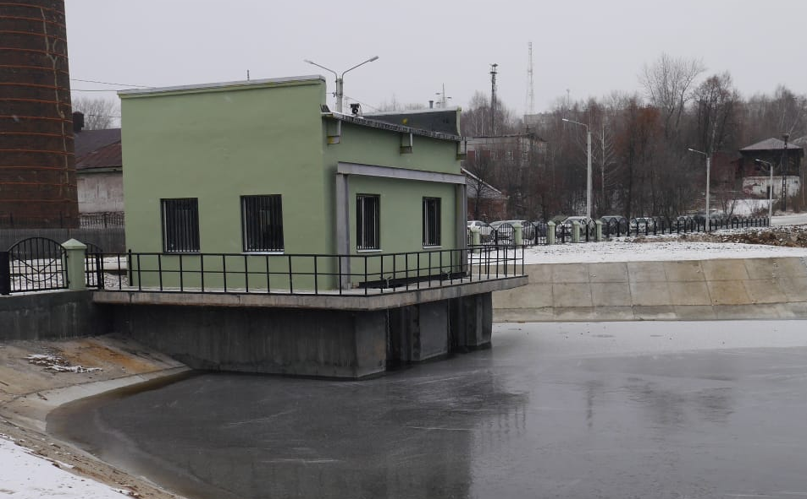
Расходы на водное хозяйство
https://kushva.midural.ru
В 2022 году планируется содержание 3-х гидротехнических сооружений Кушвинского городского округа на сумму 1,9 млн. рублей

Slide 46
Муниципальная программа «Реализация вопросов местного значения и осуществление государственных полномочий муниципальным казенным учреждением Кушвинского городского округа «Комитет жилищно-коммунальной сферы» до 2024 года»
https://kushva.midural.ru
Цель: Повышение уровня комфорта городской среды для улучшения проживания населения Кушвинского городского округа
Наименование подпрограммы | 2022 год, рублей | 2023 год, рублей | 2024 год, рублей
«Благоустройство территории Кушвинского городского округа» | 42 420 706,01 | 30 631 486,28 | 25 056 285,55
«Обеспечение и развитие дорожного хозяйства Кушвинского городского округа» | 60 628 845,82 | 56 555 329,83 | 48 321 691,20
«Развитие и модернизация объектов коммунальной инфраструктуры Кушвинского городского округа» | 176 656 495,90 | 0,00 | 0,00
«Обеспечение деятельности и развитие единой дежурно-диспетчерской службы Кушвинского городского округа» | 8 838 180,97 | 8 746 771,60 | 8 750 178,87
«Организация деятельности муниципального казенного учреждения Кушвинского городского округа "Комитет жилищно-коммунальной сферы» | 29 664 237,38 | 28 027 749,28 | 28 032 347,98
«Социальная поддержка и социальное обслуживание населения Кушвинского городского округа» | 116 137 274,40 | 119 829 211,10 | 122 763 525,03
«Обеспечение деятельности органов местного самоуправления Кушвинского городского округа» | 30 193 985,69 | 25 209 129,55 | 25 242 421,79
«Развитие социальной инфраструктуры и улучшение жилищных условий граждан, проживающих на территории Кушвинского городского округа» | 32 699 799,67 | 0,00 | 0,00
«Развитие газификации в Кушвинском городском округе» | 3 000 000,00 | 0,00 | 0,00
«Благоустройство территории Кушвинского городского округа» | 42 420 706,01 | 30 631 486,28 | 25 056 285,55

Slide 47
Целевые показатели муниципальной программы «Реализация вопросов местного значения и осуществление государственных полномочий муниципальным казенным учреждением Кушвинского городского округа «Комитет жилищно-коммунальной сферы» до 2024 года»
https://kushva.midural.ru
ЦЕЛЕВЫЕ ПОКАЗАТЕЛИ
реализации муниципальной программы
«Реализация вопросов местного значения и осуществление государственных полномочий муниципальным казенным учреждением Кушвинского городского округа «Комитет жилищно-коммунальной сферы" до 2024 года»
Наименование цели (целей) и задач, целевых показателей | Единица измерения | Значение целевого показателя реализации муниципальной программы
 |  | 2022 | 2023 | 2024
Протяженность системы водоснабжения, введенной в эксплуатацию после строительства на территории Кушвинского городского округа | метр | 8 807,25 | - | -
Количество семей, проживающих на территории Кушвинского городского округа, получающих субсидии на оплату жилого помещения и коммунальных услуг | человек | 1 589 | 1 589 | 1 589
Количество граждан, проживающих на территории Кушвинского городского округа, получающих компенсацию расходов на оплату жилого помещения и коммунальных услуг | человек | 6 225 | 6 225 | 6 225
Количество граждан, получающих компенсацию оплаты взноса на капитальный ремонт общего имущества в многоквартирном доме, проживающих на территории Кушвинского городского округа | человек | 246 | 246 | 246
Количество граждан, проживающих на территории Кушвинского городского округа, которым предоставляется муниципальная поддержка при ипотечном жилищном кредитовании | человек | 3 | 2 | 2
Количество граждан проживающих на территории Кушвинского городского округа, получающих социальные выплаты с целью возмещения затрат за оказанные платные услуги по помывке в общем отделении (душе) бани, расположенной на территории Кушвинского городского округа | человек | 135 | 135 | 135
Строительство и введение в эксплуатацию объектов капитального строительства (жилых домов) на территории Кушвинского городского округа | штук | 1 | - | -

Slide 48
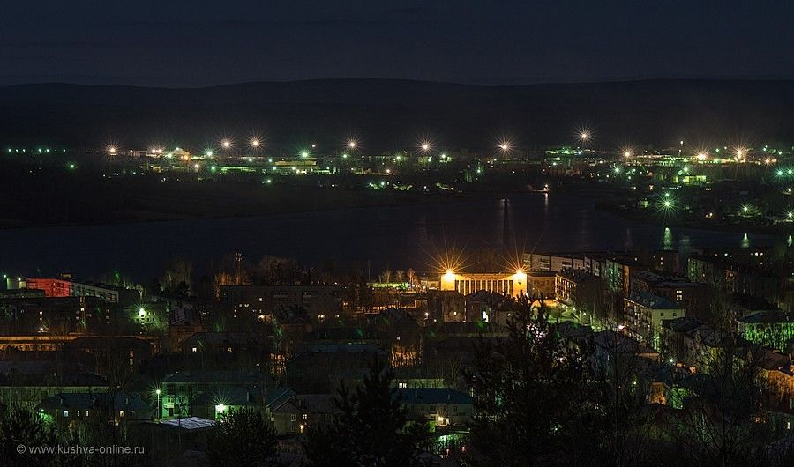
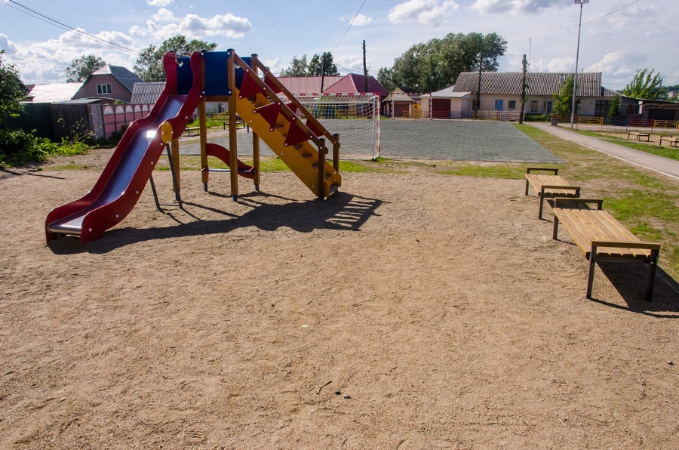
Расходы на благоустройство
https://kushva.midural.ru
Приоритетные мероприятия на 2022 год | Сумма (млн. рублей)
Мероприятия по благоустройству (организация и содержание мест захоронения, акарицидная обработка и дератизация кладбищ и мест общего пользования, ремонт мемориалов и памятников, озеленение, содержание и ремонт контейнерных площадок) | 14,5
Организация уличного освещения | 8,1
Комплексное благоустройство и ремонт дворовых территорий многоквартирных домов (ремонт детских площадок) | 0,2

Slide 49
Расходы дорожного фонда
- 106,6 млн. рублей
https://kushva.midural.ru
Приоритетные мероприятия на 2022 год | Сумма (млн. рублей)
Содержание автомобильных дорог общего пользования местного значения и искусственных сооружений, расположенных на них | 23,9
Капитальный ремонт автомобильной дороги, расположенной в Свердловской области, г. Кушва, ул. Карла Маркса (участок от ул. Советская до дома по ул. К. Маркса № 244), пер. Челюскинцев (участок от ул. К. Маркса до ул. Ленина), пер. Комсомольский (участок от ул. К. Маркса до ул. Ленина) - 1,94 км (1 этап работ) | 18,8
Ремонт автомобильной дороги, расположенной в Свердловской области, г. Кушва, ул. Свободы – 0,34 км (2 этап работ) | 8,2
Мероприятия по повышению безопасности дорожного движения | 5,2
Капитальный ремонт участка автомобильной дороги, расположенной в Свердловской области, г. Кушва, пер. Южный (участок от ул. Союзов до ул. Луначарского) - 0,17 км | 3,7

Slide 50
Муниципальная программа «Развитие системы образования в Кушвинском городском округе до 2024 года»
Цель: обеспечение доступности дошкольного образования, современного качественного общего образования, доступности качественных образовательных услуг в сфере дополнительного образования
https://kushva.midural.ru
Наименование подпрограммы | 2022 год, рублей | 2023 год, рублей | 2024 год, рублей
«Развитие системы дошкольного образования в Кушвинском городском округе» | 311 354 770,86 | 318 312 914,76 | 322 890 112,18
«Развитие системы общего образования в Кушвинском городском округе» | 414 580 230,54 | 417 996 047,34 | 424 508 049,92
«Развитие системы дополнительного образования в Кушвинском городском округе» | 53 936 539,08 | 53 650 476,92 | 53 650 476,92
«Обеспечение реализации муниципальной программы Кушвинского городского округа «Развитие системы образования в Кушвинском городском округе до 2024 года» | 33 515 797,66 | 33 326 883,96 | 33 656 883,96
«Обеспечение комплексной безопасности муниципальных образовательных организаций в Кушвинском городском округе» | 16 132 359,03 | 0,00 | 0,00
«Организация отдыха и оздоровления детей в Кушвинском городском округе» | 21 369 418,12 | 15 376 400,00 | 15 991 400,00

Slide 51
Целевые показатели муниципальной программы «Развитие системы образования в Кушвинском городском округе до 2024 года»
https://kushva.midural.ru
ЦЕЛЕВЫЕ ПОКАЗАТЕЛИ
реализации муниципальной программы
«Развитие системы образования в Кушвинском городском округе до 2024 года»
Наименование цели (целей) и задач, целевых показателей | Единица измерения | Значение целевого показателя реализации муниципальной программы
 |  | 2022 | 2023 | 2024
Численность обучающихся общеобразовательной организации, осваивающих дополнительные общеобразовательные программы технической и естественно-научной направленности с использованием средств обучения и воспитания центра образования естественно-научной и технологической направленностей «Точка роста» | человек | 60 | 60 | 60
Доля общеобразовательных организаций, функционирующих в рамках национальной образовательной инициативы «Наша новая школа», в общем количестве общеобразовательных организаций | процент | 100 | 100 | 100
Охват детей начальным общим, основным общим и средним общим образованием | процент | 100 | 100 | 100
Количество трудоустроенных несовершеннолетних граждан в возрасте от 14 до 17 лет, находящихся в трудной жизненной ситуации | человек | 410 | 410 | 410
Доля обучающихся, вовлеченных в учебно-исследовательские, научно – технические, спортивно – технические мероприятия в рамках изобретательской и рационализаторской деятельности, в общей численности обучающихся | процент | 32 | 33 | 34
Доля зданий муниципальных образовательных организаций, соответствующих требованиям антитеррористической безопасности | процент | 100 | 100 | 100
Количество общеобразовательных организаций, подведомственных Управлению образования, оборудованных кабинетами «Светофор» | единица | 3 | 3 | -
Доля обучающихся муниципальных общеобразовательных учреждений, обеспеченных подвозом до базовых школ, от общего числа обучающихся нуждающихся в подвозе | процент | 100 | 100 | 100

Slide 52
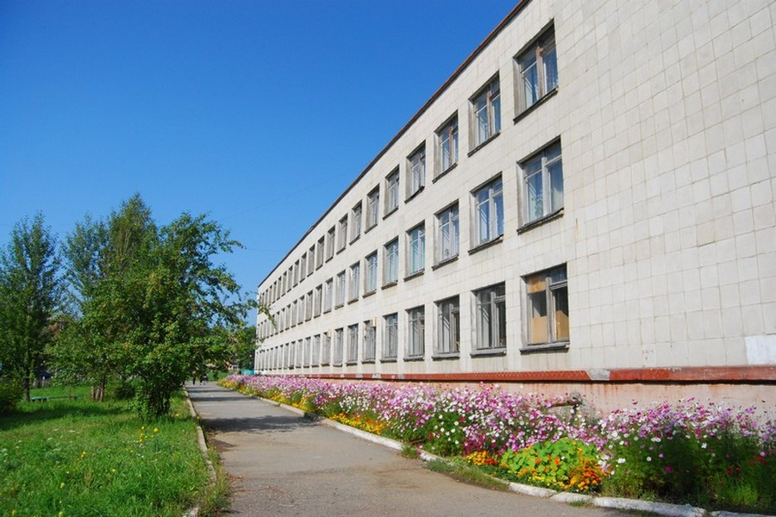
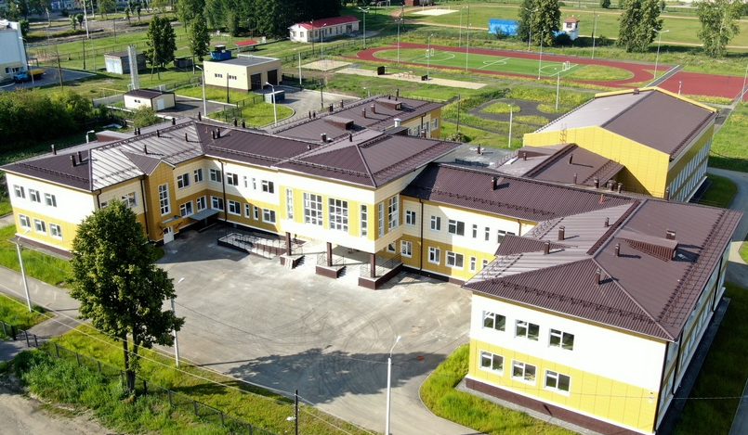
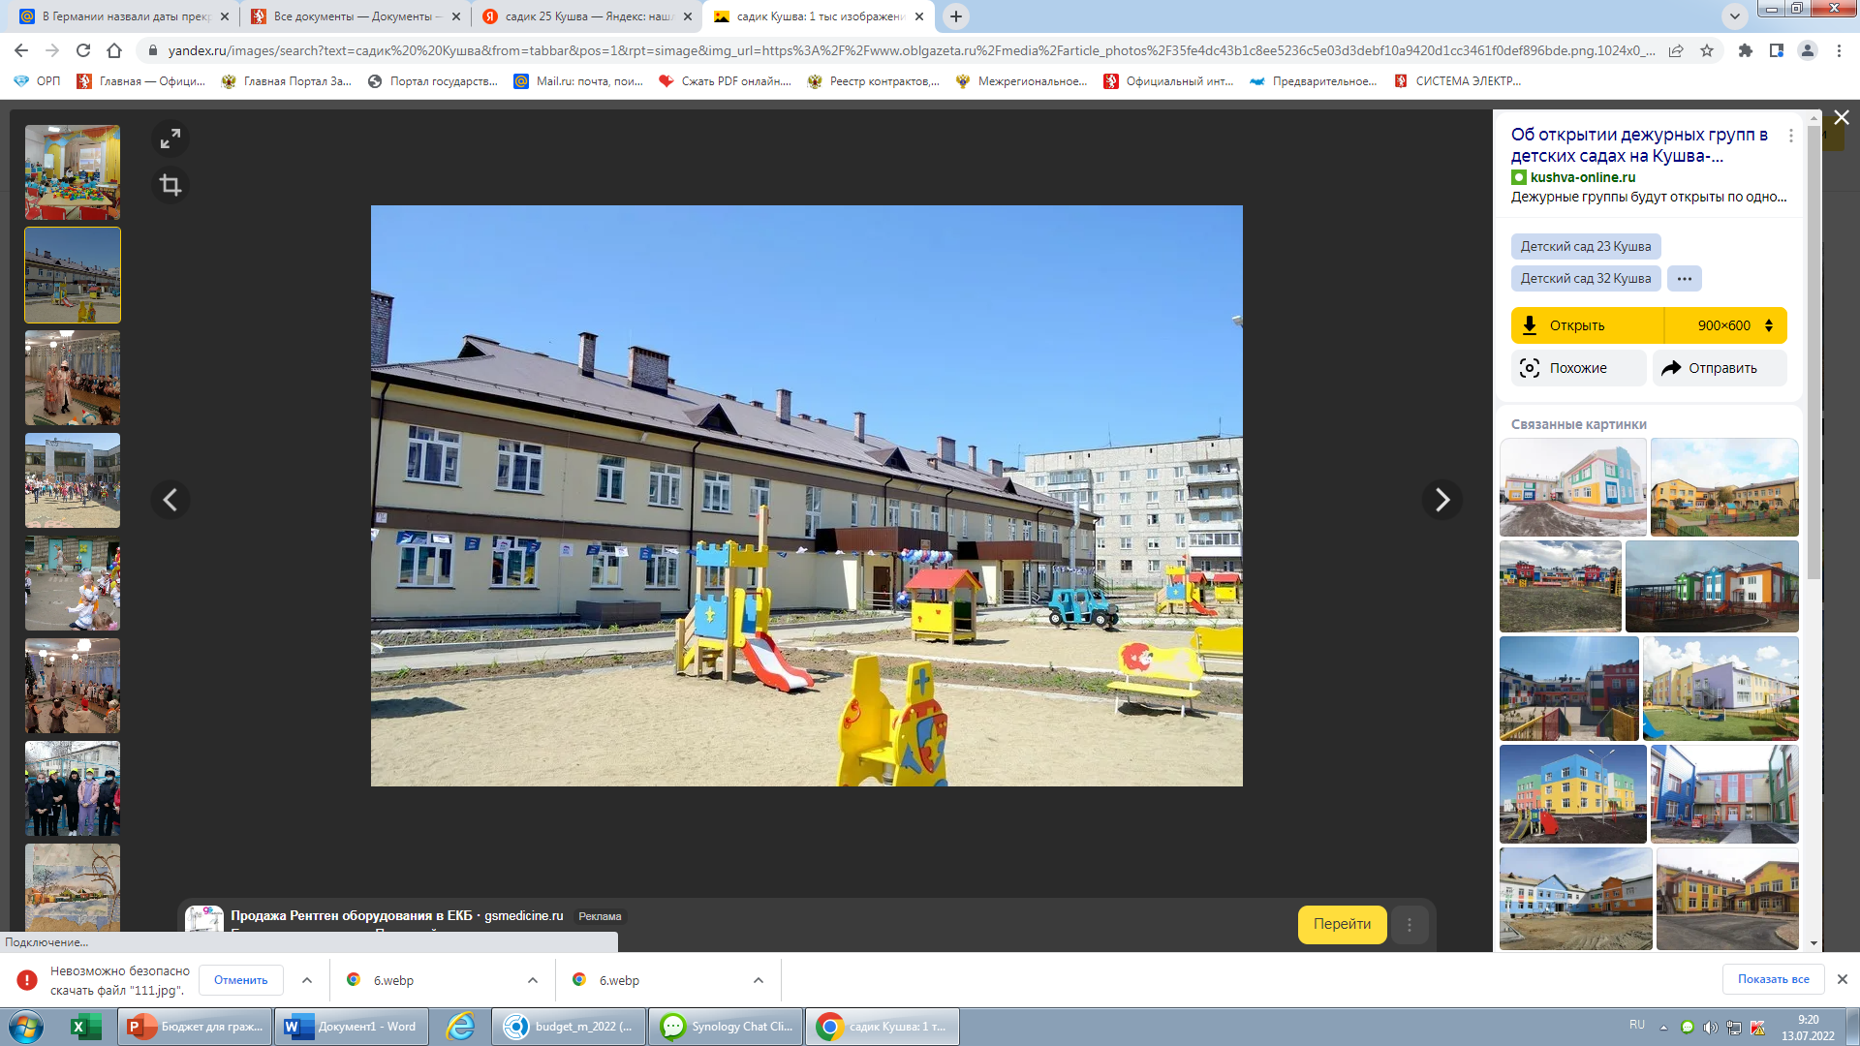
Расходы на образование
Приоритетные мероприятия на 2022 год | Сумма (млн. рублей)
Обеспечение деятельности образовательных организаций (7 школ, 15 детских садов, 5 учреждений дополнительного образования детей) | 746,0
Организация отдыха и оздоровления детей в Кушвинском городском округе (2 348 детей) | 21,3
Обеспечение персонифицированного финансирования дополнительного образования | 7,2
Осуществление мероприятий направленных на соблюдение требований и норм пожарной безопасности | 6,1
Осуществление мероприятий направленных на соблюдение требований и норм санитарного законодательства | 4,3
Осуществление мероприятий, направленных на соблюдение требований и норм антитеррористической защищенности | 4,7
Создание трудовых отрядов из несовершеннолетних граждан | 3,0
Осуществление мероприятий по поддержке талантливой и способной молодежи | 1,3
https://kushva.midural.ru

Slide 53
Муниципальная программа «Развитие культуры в Кушвинском городском округе до 2024 года»
Цель: духовно – нравственное развитие и реализация человеческого потенциала
https://kushva.midural.ru
Наименование подпрограммы | 2022 год, рублей | 2023 год, рублей | 2024 год, рублей
«Развитие культуры и искусства» | 101 635 262,95 | 81 959 674,87 | 81 565 500,69
«Развитие образования в сфере культуры и искусства» | 56 948 447,88 | 55 145 132,24 | 55 145 132,24
«Развитие туризма в Кушвинском городском округе» | 3 252 234,00 | 0,00 | 0,00
«Доступная среда» | 60 000,00 | 60 000,00 | 60 000,00
«Укрепление единства российской нации и этнокультурное развитие народов, проживающих в Кушвинском городском округе» | 606 906,00 | 606 906,00 | 606 906,00
«Обеспечение реализации муниципальной программы «Развитие культуры в Кушвинском городском округе до 2024 года» | 10 921 548,69 | 11 155 095,02 | 11 535 942,69

Slide 54
Целевые показатели муниципальной программы «Развитие системы образования в Кушвинском городском округе до 2024 года»
https://kushva.midural.ru
ЦЕЛЕВЫЕ ПОКАЗАТЕЛИ
реализации муниципальной программы
«Развитие системы образования в Кушвинском городском округе до 2024 года»
Наименование цели (целей) и задач, целевых показателей | Единица измерения | Значение целевого показателя реализации муниципальной программы
 |  | 2022 | 2023 | 2024
Количество организаций культуры, получивших современное оборудование. | единиц | 2 | 1 | 1
Количество проведенных мероприятий по реализации мер противодействия распространению наркомании, алкоголизма и токсикомании, профилактики нарушений и направленных на патриотическое воспитание граждан | единиц | 5 | 5 | 5
Количество передвижных выставок | единиц | 20 | 20 | 20
Количество действующих виртуальных музеев | единиц | 2 | 2 | 2
Доля выпускников детских школ искусств, поступивших на обучение в профессиональные образовательные организации (учреждения) в сфере культуры и искусства , от общего числа выпускников предыдущего года | процент | 10 | 10 | 10
Количество мероприятий, проведенных в учреждениях культуры для инвалидов и других маломобильных групп | единиц | 23 | 23 | 23
Количество проведенных мероприятий способствующих развитию национально-культурного взаимодействия представителей различных национальностей и конфессий, установлению гармоничных взаимоотношений | единица | 10 | 10 | 10
Доля детских школ искусств, оснащенных современным материально-техническим оборудованием, в общем количестве муниципальных детских школ искусств | процент | 66,6 | 66,6 | 100

Slide 55
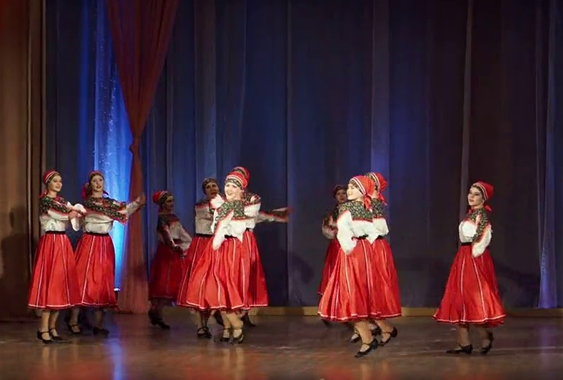
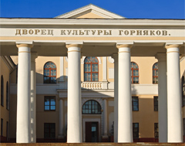
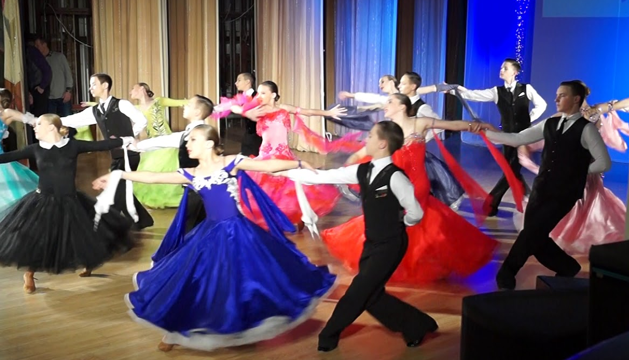
Расходы на культуру
Приоритетные мероприятия на 2022 год | Сумма (млн. рублей)
Обеспечение деятельности учреждений культуры (библиотека, музей, кинотеатр, дворец, клуб) | 97,1
Проведение мероприятий в сфере культуры | 3,5
Техническое оснащение муниципальных музеев | 3,3
Реализация мероприятий по благоустройству сельских территорий (установка (обустройство) ограждения территории клуба по адресу: п. Верхняя Баранча, ул. Гагарина, 14) | 0,09
Реализация мероприятий в сфере культуры, направленных на патриотическое воспитание граждан Кушвинского городского округа | 0,2
https://kushva.midural.ru

Slide 56
Муниципальная программа «Развитие физической культуры и спорта в Кушвинском городском округе до 2024 года»
Цель: Создание условий для развития детско-юношеского спорта, подготовки спортивного резерва сборных команд Свердловской области и Российской Федерации
https://kushva.midural.ru
Наименование подпрограммы | 2022 год, рублей | 2023 год, рублей | 2024 год, рублей
«Развитие физической культуры и спорта в Кушвинском городском округе» | 83 511 481,32 | 74 113 734,48 | 74 113 734,48
«Развитие инфраструктуры объектов спорта муниципальной собственности Кушвинского городского округа» | 102 363,60 | 0,00 | 0,00
«Развитие физической культуры и спорта в Кушвинском городском округе» | 98 428,57 | 0,00 | 0,00
«Обеспечение реализации муниципальной программы Кушвинского городского округа «Развитие физической культуры и спорта в Кушвинском городском округе до 2024 года» | 8 446 043,48 | 6 637 255,88 | 6 637 255,88

Slide 57
Целевые показатели муниципальной программы «Развитие физической культуры и спорта в Кушвинском городском округе до 2024 года»
https://kushva.midural.ru
ЦЕЛЕВЫЕ ПОКАЗАТЕЛИ
реализации муниципальной программы
«Развитие физической культуры и спорта в Кушвинском городском округе до 2024 года»
Наименование цели (целей) и задач, целевых показателей | Единица измерения | Значение целевого показателя реализации муниципальной программы
 |  | 2022 | 2023 | 2024
Доля учащихся и студентов Кушвинского городского округа, систематически занимающихся физической культурой и спортом, в общей численности учащихся и студентов Кушвинского городского округа | процент | 85 | 85 | 85
Количество спортивно-массовых и физкультурно-оздоровительных мероприятий, организуемых на территории Кушвинского городского округа | единиц | 220 | 220 | 220
Доля молодых граждан в возрасте от 14 до 30 лет, участвующих в мероприятиях гражданско-патриотической направленности | процент | 29,8 | 29,8 | 29,8
Уровень обеспеченности населения Кушвинского городского округа спортивными сооружениями исходя из пропускной способности объектов спорта | процент | 52,6 | 52,6 | 54
Доля выпускников детских школ искусств, поступивших на обучение в профессиональные образовательные организации (учреждения) в сфере культуры и искусства , от общего числа выпускников предыдущего года | процент | 10 | 10 | 10
Доля лиц с ограниченными возможностями здоровья и инвалидов, систематически занимающихся физической культурой и спортом, в общей численности данной категории населения | процент | 5,0 | 5,0 | 5,0
Доля населения Кушвинского городского округа, выполнивших нормативы испытаний (тестов) Всероссийского физкультурно-спортивного комплекса "Готов к труду и обороне" (ГТО),в общей численности населения Кушвинского городского округа, принявшего участие в выполнении нормативов испытаний (тестов) Всероссийского физкультурно-спортивного комплекса "Готов к труду и обороне"(ГТО) | процент | 66,0 | 66,0 | 66,0

Slide 58
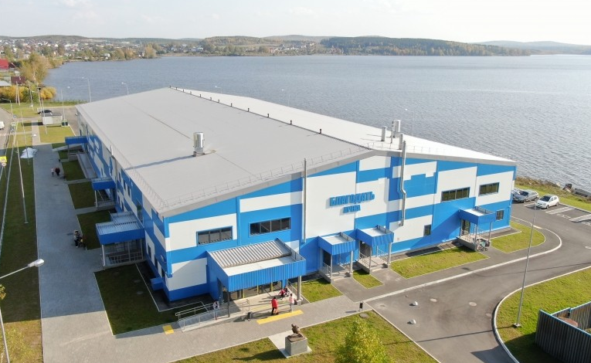
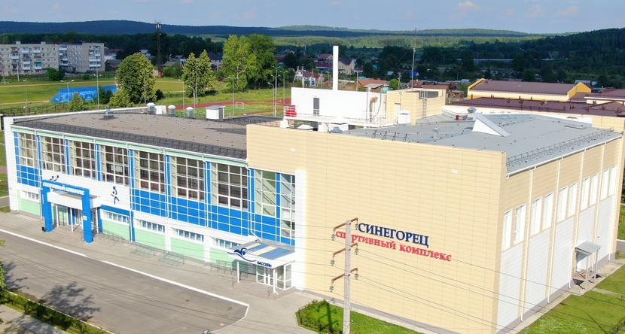
Расходы на физическую культуру и спорт
Приоритетные мероприятия на 2022 год | Сумма (млн. рублей)
Организация предоставления услуг (выполнения работ) в сфере физической культуры и спорта и по спортивной подготовке | 83,0
Организация и проведение мероприятий в сфере физической культуры и спорта (создание спортивных площадок, реализация мероприятий по поэтапному внедрению Всероссийского физкультурно-спортивного комплекса «Готов к труду и обороне» (ГТО)) | 0,4
https://kushva.midural.ru

Slide 59
Муниципальная программа «Управление муниципальными финансами Кушвинского городского округа до 2024 года»
https://kushva.midural.ru
Цель: повышение финансовой устойчивости бюджета Кушвинского городского округа, рациональное управление средствами местного бюджета, повышение эффективности бюджетных расходов.
Наименование подпрограммы | 2022 год, рублей | 2023 год, рублей | 2024 год, рублей
«Обеспечение реализации муниципальной программы «Управление муниципальными финансами Кушвинского городского округа до 2024 года» | 13 966 648,56 | 13 966 648,56 | 13 966 648,56
«Управление бюджетным процессом и его совершенствование» | 46 213 493,88 | 46 213 493,88 | 48 062 033,64
«Управление муниципальным долгом» | 9 400 452,05 | 9 811 520,54 | 8 965 109,28

Slide 60

Целевые показатели муниципальной программы «Управление муниципальными финансами Кушвинского городского округа до 2024 года»
https://kushva.midural.ru
ЦЕЛЕВЫЕ ПОКАЗАТЕЛИ
реализации муниципальной программы
«Управление муниципальными финансами Кушвинского городского округа до 2024 года»
Наименование цели (целей) и задач, целевых показателей | Единица измерения | Значение целевого показателя реализации муниципальной программы
 |  | 2022 | 2023 | 2024
Отношение объема муниципального долга по состоянию на 1 января года, следующего за отчетным, к общему годовому объему доходов местного бюджета в отчетном финансовом году (без учета безвозмездных поступлений) | процент | 11,7 | 10,1 | 8
Исполнение судебных актов по искам к Кушвинскому городскому округу, предусматривающие обращение взыскания на средства казны Кушвинского городского округа, о возмещении вреда, причиненного гражданину или юридическому лицу в результате незаконных действий (бездействия) органов местного самоуправления Кушвинского городского округа либо должностных лиц этих органов в течение трех месяцев со дня поступления исполнительных документов на исполнение | процент | 100 | 100 | 100
Отношение предельного объема расходов на обслуживание муниципального долга к объему расходов местного бюджета, за исключением объема расходов, которые осуществляются за счет субвенций, предоставляемых из областного бюджета | процент | 15 | 15 | 15

Slide 61
Поддержка граждан, имеющих право на компенсацию расходов на оплату жилого помещения и коммунальных услуг
Категории граждан, имеющих право на компенсацию расходов по оплате жилищно-коммунальных услуг | Количество граждан, которым предоставлены компенсации (человек) | расходы за 2021 год (рублей) | на 2022 год (рублей) | на 2023 год (рублей) | на 2024 год (рублей)
ВСЕГО: | 2 551 | 22 990 158,61 | 21 468 100,00 | 21 465 200,00 | 21 465 200,00
В соответствии с Федеральным законом от 12 января 1995 года № 5-ФЗ "О ветеранах": | 373 | 3 993 284,41
инвалиды | 39 | 700 737,91
участники Великой Отечественной войны | 1 | 15 008,91
ветераны боевых действий | 206 | 1 721 645,14
семьи погибших (умерших) инвалидов Великой Отечественной войны, участников Великой Отечественной войны и ветеранов боевых действий | 127 | 1 555 892,45
В соответствии с Федеральным законом от 24 ноября 1995 года № 181-ФЗ "О социальной защите инвалидов в Российской Федерации": | 2144 | 18 540 632,88
инвалиды | 2014 | 16 450 062,98
семьи, имеющие детей-инвалидов | 130 | 2 090 569,90
В соответствии с Законом Российской Федерации от 15 мая 1991 года № 1244-1 "О социальной защите граждан, подвергшихся воздействию радиации вследствие катастрофы на Чернобыльской АЭС" Федеральными законами от 26 ноября 1998 года № 175-ФЗ "О социальной защите граждан Российской Федерации, подвергшихся воздействию радиации вследствие аварии в 1957 году на производственном объединении "Маяк" и сбросов радиоактивных отходов в реку Теча", от 10 февраля 2002 года № 2-ФЗ "О социальных гарантиях гражданам, подвергшимся радиационному воздействию вследствие ядерных испытаний на Семипалатинском полигоне": | 34 | 456 241,32
граждане, подвергшиеся воздействию радиации вследствие катастрофы на Чернобыльской АЭС, аварии в 1957 году на производственном объединении "Маяк" и сбросов радиоактивных отходов в реку Теча, ядерных испытаний на Семипалатинском полигоне | 34 | 456 241,32
https://kushva.midural.ru

Slide 62
Поддержка молодых семей, имеющих право на социальные выплаты
https://kushva.midural.ru
Категории граждан, имеющих право на социальные выплаты | Количество граждан, которым предоставлены соц. выплаты (человек) | расходы за 2021 год (рублей) | на 2022 год (рублей) | на 2023 год (рублей) | на 2024 год (рублей)
ВСЕГО: | 6 | 3 655 080,00 | 2 513 813,22 | 2 634 820,65 | 2 037 234,24
Предоставление социальных выплат молодым семьям на приобретение (строительство) жилья на территории Кушвинского городского округа, в том числе: | 5 | 3 425 040,00 | 2 342 819,38 | 2 414 971,42 | 2 037 234,24
за счет средств местного бюджета |  | 2 274 840,00 | 2 342 819,38 | 2 414 971,42 | 2 037 234,24
за счет средств областного бюджета |  | 973 995,65
за счет средств федерального бюджета |  | 176 204,35
Предоставление региональных социальных выплат молодым семьям на улучшение жилищных условий на территории Кушвинского городского округа, в том числе: | 1 | 230 040,00 | 170 993,84 | 219 849,23 | 0,00
за счет средств местного бюджета |  | 219 840,00 | 170 993,84 | 219 849,23 | 0,00
за счет средств областного бюджета |  | 10 200,00
В рамках реализации государственной программы из областного бюджета бюджетам муниципальных образований, расположенных на территории Свердловской области, предоставляются межбюджетные трансферты в форме субсидии на предоставление социальных выплат молодым семьям на приобретение (строительство) жилья.

Slide 63
Поддержка социально ориентированных некоммерческих организаций
https://kushva.midural.ru
В бюджете Кушвинского городского округа предусмотрены субсидии социально ориентированным некоммерческим организациям на реализацию мероприятий в сфере социальной поддержки и защиты ветеранов войны, инвалидов, пенсионеров, патриотического, в том числе военно-патриотического воспитания граждан.
Получатели субсидий в прошлые годы:
Местное Отделение СООО Ветеранов войны, труда, боевых действий, Государственной службы, Пенсионеров по Кушвинскому городскому округу;
Свердловская Областная Организация общероссийской общественной организации инвалидов «Всероссийское Ордена Трудового Красного Знамени Общество Слепых»;
3) Кушвинская местная организация Свердловской области Общероссийской общественной организации «Всероссийское общество инвалидов».

Slide 64
Поддержка субъектов малого и среднего предпринимательства
В бюджете Кушвинского городского округа предусмотрены субсидии некоммерческим организациям, образующим инфраструктуру поддержки малого и среднего предпринимательства на оказание финансовой поддержки по возмещению части затрат, понесенных субъектами малого и среднего предпринимательства в сумме 115 000,00 рублей ежегодно и субсидии некоммерческим организациям, образующим инфраструктуру поддержки малого и среднего предпринимательства на обеспечение деятельности, пропаганду и популяризацию предпринимательской деятельности в сумме 404 000,00 рублей ежегодно.
https://kushva.midural.ru
Получатели субсидий в прошлые годы:
Фонд «Кушвинский центр развития предпринимательства».

Slide 65
Поддержка некоммерческих организаций, участвующих в охране общественного порядка
В бюджете Кушвинского городского округа предусмотрены субсидии на оказание поддержки гражданам и их объединениям, участвующим в охране общественного порядка, создание условий для деятельности народных дружин на территории Кушвинского городского округа в сумме 132 300,00 рублей ежегодно.
https://kushva.midural.ru
Получатели субсидий в прошлые годы:
Местная общественная организация Народная дружина Кушвинского городского округа «ДНД-Ермак»

Slide 66
Расходы на социальную политику
+ 3,6 млн. рублей
https://kushva.midural.ru
Приоритетные мероприятия на 2022 год | Сумма (млн. рублей)
Социальная поддержка и социальное обслуживание населения Кушвинского городского округа (8 283 человека) | 111,2
Предоставление социальных выплат 5-ти молодым семьям на приобретение (строительство) жилья на территории Кушвинского городского округа | 2,3
Выплата ежемесячного дополнительного материального содержания почетным гражданам Кушвинского городского округа (17 человек) | 0,8
Поддержка социально ориентированных некоммерческих организаций (по результатам проведенного отбора) | 0,7

Slide 67
Расходы на жилищное и коммунальное хозяйство
https://kushva.midural.ru
Приоритетные мероприятия на 2022 год | Сумма (млн. рублей)
Строительство объекта «Система водоснабжения г. Кушва от Половинкинского участка подземных вод» | 176,7
Переселение граждан из аварийного жилищного фонда | 48,9
Ремонт сетей холодного водоснабжения по ул. Кузьмина (участок от ул. Фадеевых до пер. Свердлова), г. Кушва | 9,6
Газоснабжение потребителей по ул. Калинина, Крестьянская, Советская, Карла Либкнехта, Набережная, пер. Верхний-Нагорный поселок Баранчинский Кушвинского городского округа с дальнейшей перспективой строительства котельной очистных сооружений | 3,0
Установка контейнерных площадок на территории Кушвинского городского округа | 1,8

Slide 68
Непрограммные направления расходов
млн. рублей
Наименование направления | 2021 год (ожидаемое) | 2022 год | 2023 год | 2024 год
Обеспечение деятельности Главы Кушвинского городского округа | 2,2 | 2,4 | 2,5 | 2,6
Обеспечение деятельности Председателя и депутатов Думы Кушвинского городского округа | 1,5 | 2,0 | 2,0 | 2,0
Обеспечение деятельности органов местного самоуправления (органов местной администрации) (центральный аппарат) | 4,3 | 4,3 | 4,3 | 4,3
Обеспечение деятельности Председателя Управления муниципального контроля Кушвинского городского округа | 0,9 | 0,9 | 0,9 | 0,9
Резервный фонд администрации Кушвинского городского округа | 1,5 | 1,5 | 1,5 | 1,5
Выплата пенсии за выслугу лет лицам, замещавшим муниципальные должности Кушвинского городского округа на постоянной основе, и лицам, замещавшим должности муниципальной службы в органах местного самоуправления Кушвинского городского округа | 6,0 | 6,8 | 7,1 | 7,4
Проведение выборов в представительные органы муниципального образования | 3,4 | 0,0 | 0,0 | 0,0
Предоставление субсидии МАОУ СОШ № 3 на осуществление подвоза учащихся ГБПОУ СО "Баранчинский электромеханический техникум" | 0,1 | 0,1 | 0,1 | 0,1
Возврат средств, предоставленных Кушвинскому городскому округу в виде субсидий, субвенций и иных межбюджетных трансфертов из областного бюджета по результатам проверок | 0,09 | 0,0 | 0,0 | 0,0
Всего: | 20,0 | 18,0 | 18,4 | 18,8
https://kushva.midural.ru

Slide 69
Муниципальный долг
- 21,8 млн. рублей
https://kushva.midural.ru
В структуру муниципального внутреннего долга входят бюджетные кредиты от других бюджетов бюджетной системы Российской Федерации в валюте Российской Федерации и кредиты кредитных организаций в валюте Российской Федерации.
В 2022 году и плановом периоде 2023 и 2024 годов планируется привлечение и погашение кредитов кредитных организаций в объеме 100 млн. рублей ежегодно.
Прогнозируемый верхний предел муниципального внутреннего долга составит на 1 января 2023 года – 132 200,2 тыс. рублей, на 1 января 2024 года – 111 548,3 тыс. рублей, на 1 января 2025 года – 103 987,5 тыс. рублей.

Slide 70
Дополнительная информация для граждан
Возможность влияния граждан на состав бюджета:
Публичные слушания по проекту бюджета Кушвинского городского округа;
Публичные обсуждения муниципальных программ Кушвинского городского округа;
Публичные слушания по годовому отчету об исполнении бюджета Кушвинского городского округа;
Участие в общественной и независимой экспертизе проектов муниципальных правовых актов, размещаемых на официальном сайте Кушвинского городского округа по адресу http://kushva.midural.ru;
Обращения граждан;
Участие в проектах инициативного бюджетирования.
https://kushva.midural.ru
С 2017 года на территории Кушвинского городского округа осуществляется внедрение механизмов инициативного бюджетирования.
В целях повышения открытости и прозрачности бюджетного процесса, доступности информации о бюджете гражданскому обществу с 2016 года Министерством финансов Свердловской области ежегодно проводится оценка открытости бюджетных данных в муниципальных образованиях, расположенных на территории Свердловской области, по результатам которой составляется рейтинг муниципальных образований.
Кушвинский городской округ занимает очень высокий уровень открытости данных.
https://minfin.midural.ru/uploads/document/5441/rejting2021itog.pdf

Slide 71
Контактная информация для граждан
Брошюра «Бюджет для граждан» по проекту решения Думы Кушвинского городского округа «О бюджете Кушвинского городского округа на 2022 год и плановый период 2023 и 2024 годов»
https://kushva.midural.ru
Над проектом работами:
специалисты Финансового управления в Кушвинском городском округе
ул. Красноармейская, 16, г. Кушва, 624300
телефон: 8 (34344): 2-57-11, 8 (34344) 2-57-45
Официальный сайт: https://kushva.midural.ru
Адрес электронной почты: finkushva@mail.ru
Режим работы:
понедельник - четверг с 8 до 17 часов
пятница с 8 до 16 часов
Перерыв с 13 до 13:48 часов
суббота – воскресенье выходной

Slide 72
Глоссарий
https://kushva.midural.ru
Бюджет – форма образования и расходования денежных средств, предназначенных для финансового обеспечения задач и функций государства и местного самоуправления
Доходы бюджета – поступающие в бюджет денежные средства, за исключением источников финансирования дефицита бюджета
Расходы бюджета – выплачиваемые из бюджета денежные средства, за исключением источников финансирования дефицита бюджета
Профицит бюджета – превышение доходов бюджета над его расходами
Дефицит бюджета – превышение расходов бюджета над его доходами
Бюджетная система – регулируемая законодательством Российской Федерации совокупность федерального бюджета, бюджетов субъектов Российской Федерации, местных бюджетов и бюджетов государственных внебюджетных фондов
Бюджетные ассигнования – предельные объемы денежных средств, предусмотренных в соответствующем финансовом году для исполнения бюджетных обязательств
Бюджет для граждан – документ, содержащий основные положения решения о бюджете в доступной для широкого круга заинтересованных пользователей форме, разработанной в целях ознакомления граждан с основными целями, задачами бюджетной политики, планируемыми и достигнутыми результатами использования бюджетных средств

Slide 73
Бюджетный процесс – деятельность органов государственной власти, органов местного самоуправления и иных участников бюджетного процесса по составлению и рассмотрению проектов бюджетов, утверждению и исполнению бюджетов, контролю за их исполнением, осуществлению бюджетного учета, составлению, внешней проверке, рассмотрению и утверждению бюджетной отчетности
Сводная бюджетная роспись – документ, который составляется и ведется финансовым органом в целях организации исполнения бюджета по доходам, расходам и источникам финансирования дефицита бюджета
https://kushva.midural.ru
Бюджетные обязательства – расходные обязательства, подлежащие исполнению в соответствующем финансовом году
Расходные обязательства – возникающие на основе закона, иного нормативного правового акта, договора или соглашения, обязанности публично-правого образования (Российской Федерации, субъекта Российской Федерации, муниципального образования) или действующего от его имени казенного учреждения, предоставить физическому или юридическому лицу, иному публично-правовому образованию, субъекту международного права средства из соответствующего бюджета
Публичные обязательства – возникающие на основе закона расходные обязательства публично-правового образования перед физическим или юридическим лицом, иным публично-правовым образованием, подлежащие исполнению в установленном соответствующим законом, иным НПА размере или установленный указанным законом, актом порядок его определения (расчета, индексации)
Публичные нормативные обязательства – это публичные обязательства перед физическим лицом, подлежащие исполнению в денежной форме в установленном соответствующим законом, иным НПА размере или имеющие установленный порядок его индексации
Межбюджетные трансферты – средства, предоставляемые одним бюджетом бюджетной системы Российской Федерации другому бюджету бюджетной системы Российской Федерации
Дотации – межбюджетные трансферты, предоставляемые на безвозмездной и безвозвратной основе без установления направлений и (или) условий их использования

Slide 74
Субсидии – межбюджетные трансферты, предоставляемые в целях софинансирования расходных обязательств муниципального образования по вопросам местного значения
Субвенции - межбюджетные трансферты, предоставляемые в целях финансового обеспечения расходных обязательств, возникающих при выполнении полномочий Российской Федерации, переданных для осуществления органам государственной власти субъектов Российской Федерации и (или) органам местного самоуправления в установленном порядке
https://kushva.midural.ru
Дорожный фонд – часть средств бюджета, подлежащая использованию в целях финансового обеспечения дорожной деятельности автомобильных дорог общего пользования, а также капитального ремонта и ремонта дворовых территорий многоквартирных домов, проездов к дворовым территориям многоквартирных домов
Государственный или муниципальный долг – обязательства, возникшие из государственных или муниципальных заимствований, гарантий по обязательствам третьих лиц, другие обязательства принятые на себя Российской Федерацией, субъектом Российской Федерации, муниципальным образованием
Государственная (муниципальная) программа – документ стратегического планирования, содержащий комплекс планируемых мероприятий, увязанных по задачам, срокам осуществления, исполнителям и ресурсам и обеспечивающих наиболее эффективное достижение целей и решение задач социально-экономического развития Российской Федерации (муниципального образования)
Текущий финансовый год – год, в котором осуществляется исполнение бюджета, составление и рассмотрение проекта бюджета на очередной финансовый год (очередной финансовый год и плановый период. (В рамках данной брошюры «Бюджет для граждан» - 2021 год является текущим)
Очередной финансовый год – год, следующий за текущим финансовым годом. (В рамках данной брошюры «Бюджет для граждан» - 2022 год является очередным)
Плановый период – два финансовых года, следующие за очередным финансовым годом. (В рамках данной брошюры «Бюджет для граждан» - 2023, 2024 годы являются плановым периодом)

Slide 75
https://kushva.midural.ru
БЛАГОДАРИМ
ЗА
ВНИМАНИЕ!

